Slide 1
Part Variable BDD 2019
HDJ 24 janvier 2018
Le présent support présente le projet de la Part variable BDD 2019 qui fait actuellement l’objet d’une information au Comité Social et Economique de la CEGEE.

Slide 2
Diagnostic et Ambitions
Evolutions
Modes de détermination par métier
Grilles de conversion
Détail du baromètre BDD
Les ETP
Objectifs de PNB / ETP
Règles de calcul de la répartition de la PV
Annexes

Slide 3
Diagnostic et Ambitions
Evolutions
Modes de détermination par métier
Grilles de conversion
Détail du baromètre BDD
Les ETP
Objectifs de PNB / ETP
Règles de calcul de la répartition de la PV
Annexes

Slide 4
Diagnostic et ambitions
La Part Variable 2019
Diagnostic
  Les dispositifs de PV 2018 étaient complexes car ils s’appuyaient sur un trop grand nombre de critères ne simplifiant pas le sens et ne permettant pas l’identification rapide des priorités.
  La part individuelle importante, sans relation directe avec le résultat de l’agence, pouvait nuire à l’esprit d’équipe et à la performance collective.
  Le calcul de PV, basé uniquement sur l’atteinte d’objectifs, ne créait pas l’émulation nécessaire pour développer nos performances commerciales.
Ambitions
  Simplifier le dispositif
  Développer l’esprit d’équipe et la fierté d’appartenance
  Responsabiliser les managers et mieux reconnaître leur métier.
  Centrer la PV sur les résultats commerciaux
  La satisfaction Client et la maîtrise du risque et de la conformité, exigence de base de notre activité, seront animées par des dispositifs spécifiques et une organisation adaptée.

Slide 5
Diagnostic et Ambitions
Evolutions
Modes de détermination par métier
Grilles de conversion
Détail du baromètre BDD
Les ETP
Objectifs de PNB / ETP
Règles de calcul de la répartition de la PV
Annexes

Slide 6
Évolutions
Les évolutions pour la PV 2019 s’articulent donc autour de 4 principes (1/2)
Simplifier le dispositif :
  Réduire le nombre de critères pour identifier plus clairement les priorités en lien avec le PMT et le plan de développement de la BDD
  Avoir un système avec des critères communs à tous les métiers d’une même direction pour avoir un dispositif plus cohérent et plus simple
Développer l’esprit d’équipe et la fierté d’appartenance :
  Avoir un déclenchement de la PV 100% collective (hors bonus) pour développer l’esprit d’équipe et l’entraide dans un contexte de changement
  Intégrer une part de relatif dans le dispositif sur des critères en cohérence avec ceux des classements nationaux pour être une caisse forte et reconnue dans le groupe et ainsi développer la fierté d’appartenance
  Renforcer la synergie entre les métiers réseau et support en ayant un dispositif unique pour tous les métiers de la BDD (y compris la Direction des Contrôles BDD BDR)

Slide 7
Évolutions
Les évolutions pour la PV 2019 s’articulent donc autour de 4 principes (2/2)
Responsabiliser les managers et mieux reconnaître le métier de DA
  Sur la part sur objectifs, suite au déclenchement 100% collectif, une enveloppe globale est calculée sur la masse salariale des collaborateurs de l’agence (hors managers) dont 80 % sont répartis à partir du salaire annuel brut et 20 % à la main du manager
  Pour les DA, positionner la PV maximale à 18% et un bonus managérial à 4.000€
Centrer la PV sur les résultats commerciaux
  Intégrer des indicateurs « Satisfaction Clientèle » dans la part relative sur l’ensemble des métiers
  Avoir un dispositif dédié à la Satisfaction client en complément pour les métiers du réseau
  Avoir un indicateur qualité dans la part sur objectifs pour les métiers supports BDD
  Prendre en compte les DRC et les notes client pour certaines lignes (Crédits, IARD)
  S’appuyer sur la forte synergie entre la Direction des Contrôles BDD BDR et la DRCCP pour animer le réseau sur la maîtrise des risques et la conformité et proposer les plans d’actions nécessaires.

Slide 8
Diagnostic et Ambitions
Evolutions
Modes de détermination par métier
Grilles de conversion
Détail du baromètre BDD
Les ETP
Objectifs de PNB / ETP
Règles de calcul de la répartition de la PV
Annexes

Slide 9
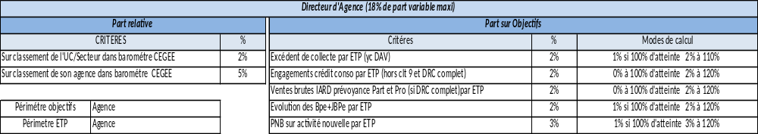
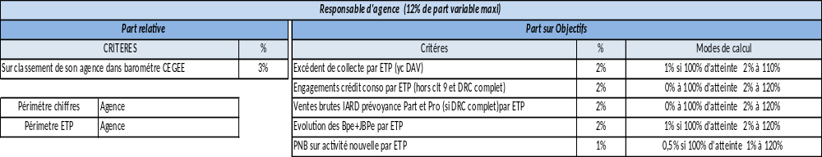
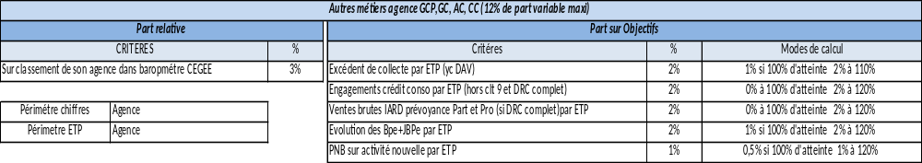
Modes de détermination par métier
Zoom sur la part variable Réseau :
Agences
Bonus maxi: 4.000 €
Bonus maxi: 2.000 €

Slide 10
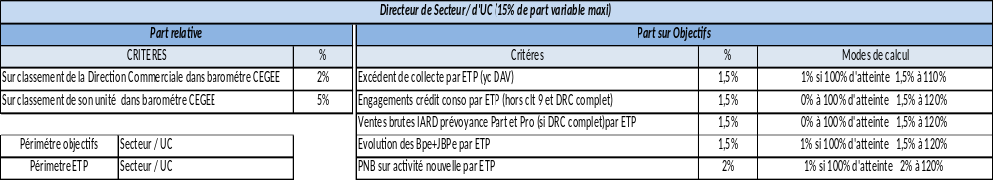
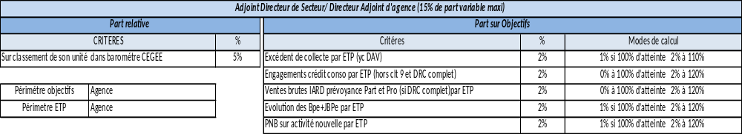
Modes de détermination par métier
Zoom sur la part variable Réseau :
Secteurs / Unités Commerciales
Bonus maxi: 4.000 €
Bonus maxi: 4.000 €
Autres modes de détermination de la part variable par métier : voir annexes 1

Slide 11
Diagnostic et Ambitions
Evolutions
Modes de détermination par métier
Grilles de conversion
Détail du baromètre BDD
Les ETP
Objectifs de PNB / ETP
Règles de calcul de la répartition de la PV
Annexes

Slide 12
Grilles de conversion
Grilles de conversion des taux d’atteinte objectifs
Le calcul de la part variable est personnalisé par métier
Chaque métier dispose d’une part relative et d’une part sur objectifs
Le poids des critères retenus diffère selon le métier exercé
Le mode de calcul de la part variable de chaque critère est personnalisé en fonction de l’importance du critère
Pour déterminer la part variable sur objectif obtenue pour chaque critère, vous pouvez vous référer aux grilles de conversion accessibles en annexe 2

Slide 13
Diagnostic et Ambitions
Evolutions
Modes de détermination par métier
Grilles de conversion
Détail du baromètre BDD
Les ETP
Objectifs de PNB / ETP
Règles de calcul de la répartition de la PV
Annexes

Slide 14
Détail du baromètre
Détail du Baromètre BDD
CRITERE CONQUETE | 15%
Evolution nette Clients Bancarisés Principaux (BP +JBP) par ETP | 4%
Evolution nette Clients patrimoniaux (HDG, GP, GF) par ETP | 4%
Evolution nette Clients Bancarisés Principaux équipés par ETP | 3%
Evolution nette Clients Pro actif équipés par rapport à l’objectif fixé | 4%
CRITERE EQUIPEMENT BANCARISATION | 15%
Ventes nettes forfaits (+ 2 options) par ETP | 3%
Ventes nettes IZICARTES par ETP | 3%
Ventes nettes cartes HDG par ETP | 3%
Vente nette CB débit différé par ETP | 3%
Ventes nettes banca Pro Forfaits Pro, Carte pro par rapport à l’objectif | 3%
CRITERE EPARGNE | 15%
Excédents de collecte (y.c DAV) par ETP | 2%
CA assurance vie par ETP | 2%
Activité UC (CA+arbitrage) par ETP | 2%
Excédents Assurance-vie par ETP | 2%
Excédents Epargne Bilan (Hors Emprunts CTO) par ETP | 7%
CRITERE CREDITS | 15%
Engagement Conso par ETP (hors clients 9) | 3%
% CNP sur Conso en valeur absolue | 2%
Engagements Immo par rapport à l’objectif | 3%
% CNP sur crédits immo en valeur absolue | 2%
Taux de couverture SACCEF | 2%
Engagements CMLT + CB par rapport à l’objectif | 3%
CRITERE IARD PREVOYANCE | 20%
Ventes nettes IARD (Auto+MRH+ Pro) par ETP | 7%
Ventes nettes Prévoyance (GAV, secur.f,prevoy loc,santé,assist.vie, obséques, Pro) par ETP | 7%
Chiffre d’affaires IARD (Yc Pro) par ETP | 6%
CRITERE RISQUES | 10%
Complétude, conformité et fiabilisation des nouvelles EER sur flux BDD | 3%
Complétude, conformité et fiabilisation du stock de clients | 3%
Traitement et qualité du traitement des alertes Vigiclient | 4%
CRITERE Satisfaction Clients | 10%
NPS* du SAE | 5%
TS-I de la satisfaction globale du Qualité Haute Définition | 5%
A noter : Ne sont comptabilisées que les ventes faites sur des clients présentant un DRC complet
Règles de gestion du baromètre BDD 2019 en annexe 3
* NPS de la structure (Dir Co / Secteur / UC)
Pour les agences il s'agit du NPS Secteur / UC

Slide 15
Diagnostic et Ambitions
Evolutions
Modes de détermination par métier
Grilles de conversion
Détail du baromètre BDD
Les ETP
Objectifs de PNB / ETP
Règles de calcul de la répartition de la PV
Annexes

Slide 16
Les ETP
ETP : 2 définitions
ETP Agence : pris en compte pour déterminer les objectifs
  Correspond au nombre de postes par Agence (yc sites rattachés)
  Exemple : Agence de 4 postes (1DA, 2 GC, 1 CC) ➔ ETP Agence = 4
ETP performance : pris en compte pour le réalisé de fin d’année
  Niveau Agence :
    Comptabilisation de tous les collaborateurs affectés dans une agence (yc sites rattachés)
    DUC / DS / ADS/ DAA à hauteur de 100% sur l’agence d’affectation
  Niveau Direction Commerciale :
    Somme des ETP des agences rattachées à la Direction Commerciale
    Intégration de tous les postes rattachés à la Direction Commerciale(DC, Marchés, Assistants, PRO, GP, RRC/ARC, etc.)
  Nature des contrats et poids de référence :
    ETP moyens mensuels CDI (prise en compte des temps partiels) è 100%
    ETP moyens mensuels CDD / Intérimaires è 100%
    Apprentis è 0%
    Exclusions :
      ETP CDI dont le contrat est suspendu (ex : congés sans solde, absences longues maladies)
      ETP CDI mis à disposition (GCE BS, Ecureuil Crédit, etc.)
      ETP CDI représentants du personnel (à la hauteur du temps passé pour les délégations, temps de réunion)
    Comptabilisation des absences des collaborateurs :
      Maladies dès le 1er jour d’absence
      Congés spéciaux (enfant soin, décès…)

Slide 17
Diagnostic et Ambitions
Evolutions
Modes de détermination par métier
Grilles de conversion
Détail du baromètre BDD
Les ETP
Objectifs de PNB / ETP
Règles de calcul de la répartition de la PV
Annexes

Slide 18
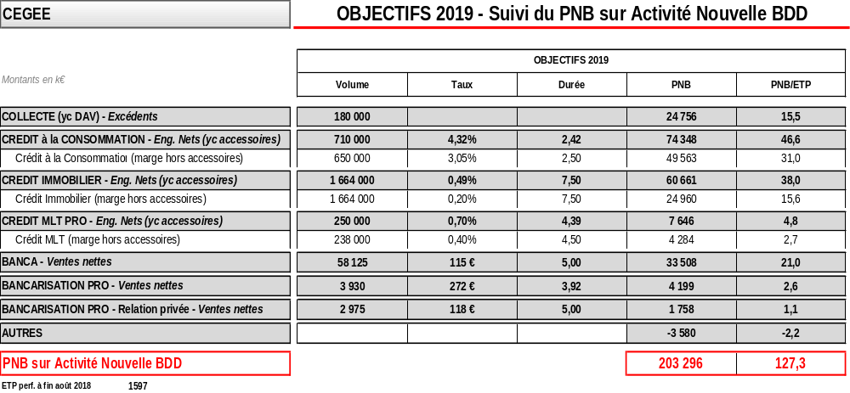
Objectif de PNB / ETP
Exemple de PNB / ETP (y compris la relation privée du pro)
Chaque agence dispose de ses objectifs PNB,
qui se calculent à partir des objectifs commerciaux de l’agence
La mise en marché du PNB sera réalisée dans une communication à venir

Slide 19
Diagnostic et Ambitions
Evolutions
Modes de détermination par métier
Grilles de conversion
Détail du baromètre BDD
Les ETP
Objectifs de PNB / ETP
Règles de calcul de la répartition de la PV
Annexes

Slide 20
Règles de calcul de répartition
Règles de calcul de la répartition de la PV 2019
Pv part relative
PV part sur objectifs
Déclenchement 100 % collectif
Déclenchement 100 % collectif
100 % salaire brut annuel et temps de présence
Répartition
80 % salaire brut annuel et temps de présence
20 % appréciation managériale
Dans le respect du plafond de la PV

Slide 21
Règles de calcul de la répartition de la PV 2019 sur les objectifs
Exemple de répartition de la PV pour les métiers de GC/GCP/CC/AC/CAPI/Moniteurs/ chef produits/… sur la part objectifs
Déclenchement 100 % collectif
Exemple : si 6% de taux PV sur objectifs
si masse salariale des métiers hors managers = 56 K€
Règles de calcul de répartition
80 % soit 4,8% versés proportionnellement au salaire de chaque collaborateur
20 % soit 1,2% individuel sur appréciation du manager
Exemple :
Salarié X: salaire annuel 31 K€ x 4,8% = 1.488 €
Salarié y: salaire annuel 25 K€ x 4,8% = 1.200 €
Une enveloppe à répartir par le manager sur la base du niveau de contribution individuel :
À la performance collective
À la qualité de service
Au bon fonctionnement de l’agence
Exemple : 56 K€ x 1,2% = 672 € à répartir

Slide 22
Règles de calcul de la répartition de la PV 2019 sur la part relative
Exemple de répartition de la PV pour les métiers de GC/GCP/CC/AC/CAPI/Moniteurs
Déclenchement 100 % collectif
Exemple : si 2% de taux PV sur relatif
Règles de calcul de répartition
100 % soit 2% versés proportionnellement au salaire de chaque collaborateur
Exemple :
Salarié X: salaire annuel 31 K€ x 2% = 620 €
Salarié y: salaire annuel 25 K€ x 2% = 500 €
Dans la limite du plafond de la PV à 12 %

Slide 23
Le calcul de la Part Variable : l’exemple d’un critère pour 1 GC
Situation :
  Une agence de 4 postes (ETP agence = 4)
  Critère pris en compte : Excédent de collecte (PV maximale ➔ 2 %)
  Objectif annuel de l’agence = 480 k€
    Soit un objectif/ETP agence de 480 k€ / 4 ➔ 120 k€
Réalisation au 31/12/2019 :
  Si ETP Performance = 3,5
  Si Collecte réalisée = 450 k€
    Soit une réalisation/ETP performance de 450 k€/3,5 ➔ 128,6k€
  Calcul de la Part Variable sur le critère collecte (PV maximale ➔ 2 %)
  Réalisation par ETP performance / objectif par ETP agence ➔ 128,6 / 120 = 107,14%
  Soit une part variable de 1,70 %
Règles de calcul de répartition
PV maximale = 2 %
Mode de calcul : 1% si 100% d'atteinte 2% si 110% d'atteinte
% d'atteinte | %PV
110% | 2,00%
109% | 1,90%
108% | 1,80%
107% | 1,70%
106% | 1,60%
105% | 1,50%
104% | 1,40%
103% | 1,30%
102% | 1,20%
101% | 1,10%
100% | 1,00%

Slide 24
Diagnostic et Ambitions
Evolutions
Modes de détermination par métier
Grilles de conversion
Détail du baromètre BDD
Les ETP
Objectifs de PNB / ETP
Règles de calcul de la répartition de la PV
Annexes

Slide 25
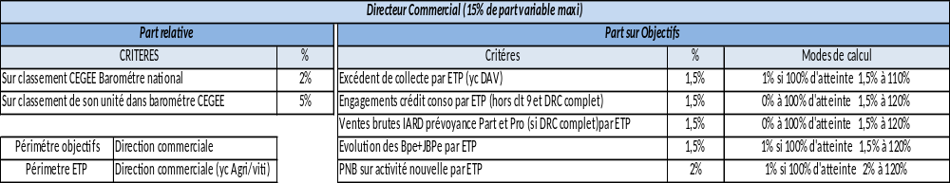
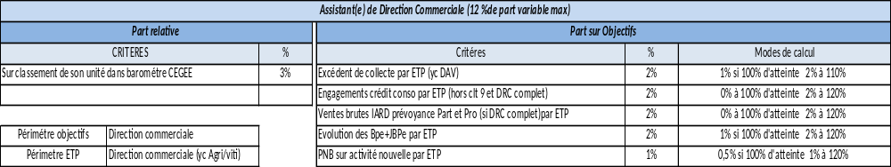
Modes de détermination par métier
Annexe 1 : Détermination de la part variable par métier : Réseau
Directions Commerciales
Bonus maxi: 5.000 €

Slide 26
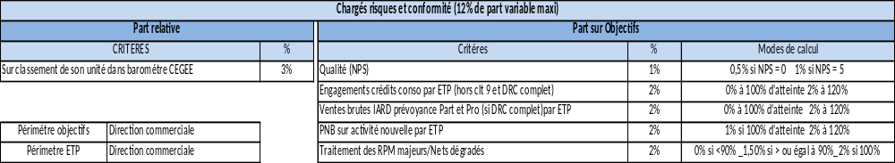
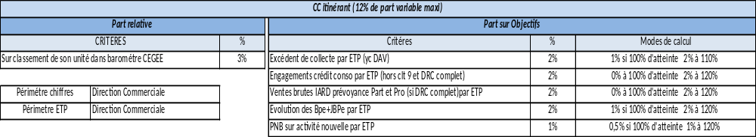
Modes de détermination par métier
Annexe 1 : Détermination de la part variable par métier : Réseau
Directions Commerciales

Slide 27
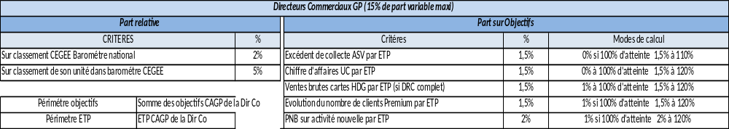
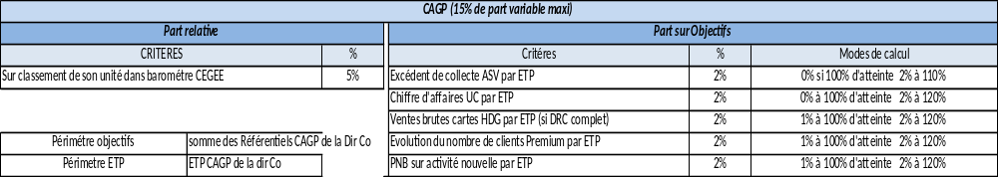
Modes de détermination par métier
Annexe 1 : Détermination de la part variable par métier : Réseau
Directions Commerciales
Bonus maxi: 4.000 €

Slide 28
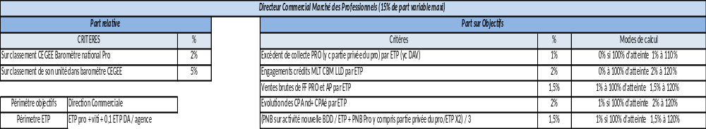
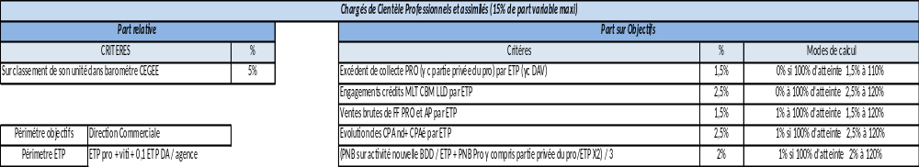
Modes de détermination par métier
Annexe 1 : Détermination de la part variable par métier : Réseau
Directions Commerciales
Bonus maxi: 4.000 €

Slide 29
Modes de détermination par métier
Annexe 1 : Détermination de la part variable par métier : Réseau
Secteurs / Unités Commerciales
Bonus maxi: 4.000 €
Bonus maxi: 4.000 €

Slide 30
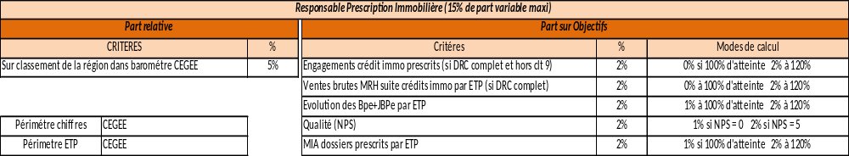
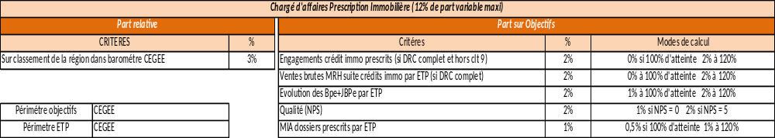
Modes de détermination par métier
Annexe 1 : Détermination de la part variable par métier : fonctions support
Prescription immobilière
Bonus maxi : 2.000 €

Slide 31
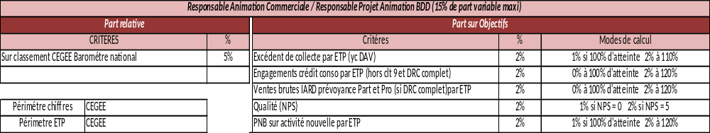
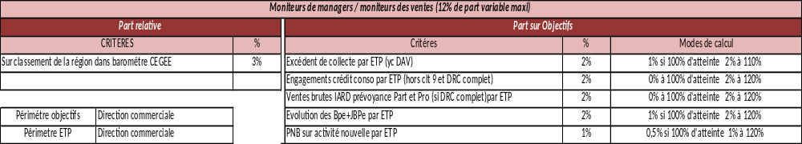
Modes de détermination par métier
Annexe 1 : Détermination de la part variable par métier : fonctions support
Animation Commerciale
Bonus maxi: 2.000 €

Slide 32
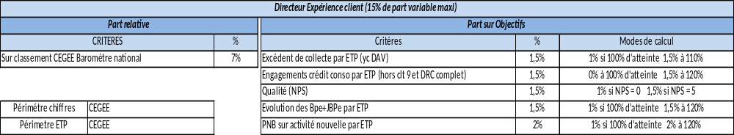
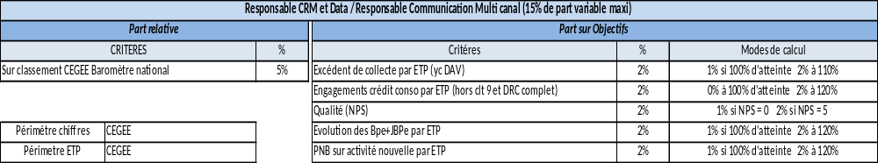
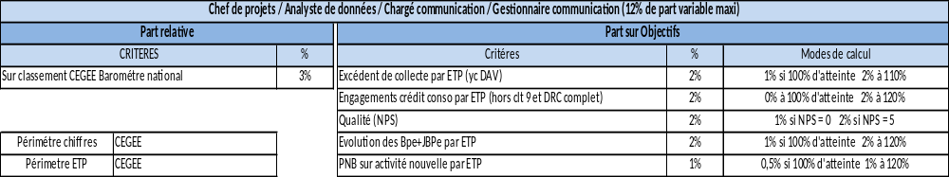
Modes de détermination par métier
Annexe 1 : Détermination de la part variable par métier: fonctions support
Marketing / Expérience client
Bonus maxi: 5.000 €
Bonus maxi: 2.000 €

Slide 33
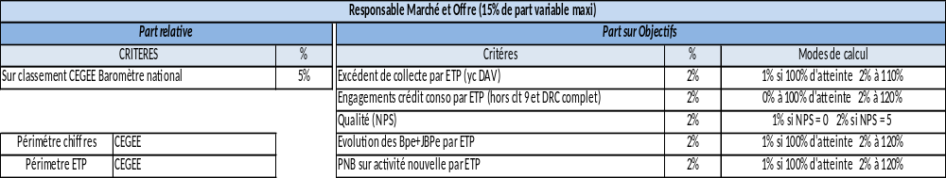

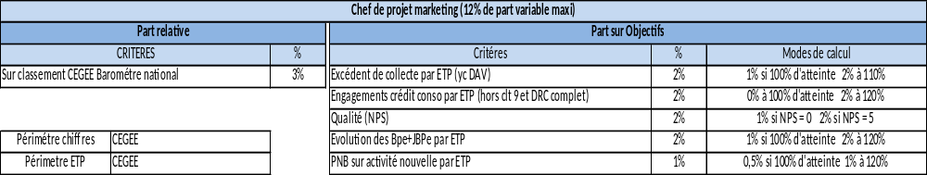
Modes de détermination par métier
Annexe 1 : Détermination de la part variable par métier : fonctions support
Marketing / Marché et offre

Slide 34
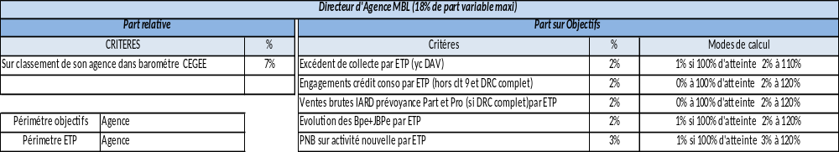

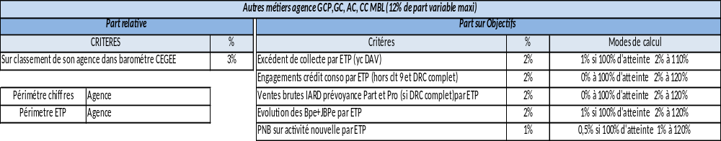
Modes de détermination par métier
Annexe 1 : Détermination de la part variable par métier : fonctions support
Marketing / MBL

Slide 35
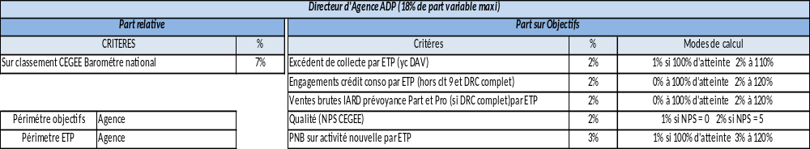
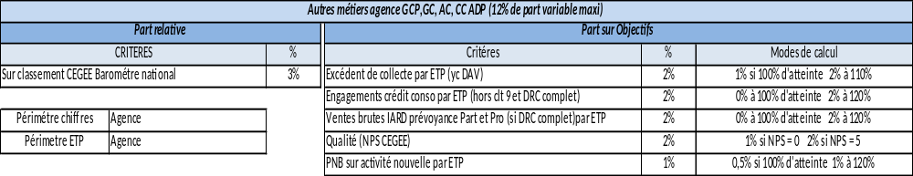
Modes de détermination par métier
Annexe 1 : Détermination de la part variable par métier : fonctions support
Marketing / Agence du Personnel

Slide 36
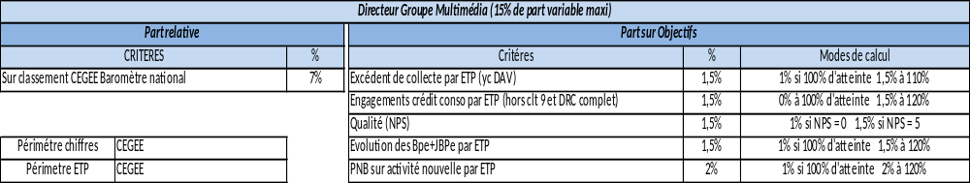

Modes de détermination par métier
Annexe 1 : Détermination de la part variable par métier : fonctions support
Marketing / Groupe Multimédia

Slide 37
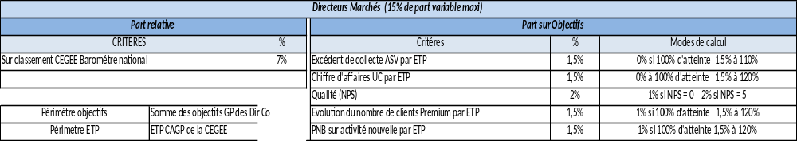
Modes de détermination par métier
Annexe 1 : Détermination de la part variable par métier :
Marché Gestion Privée
Bonus maxi: 5.000 €

Slide 38
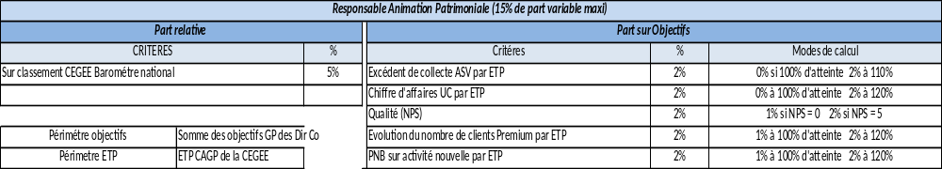
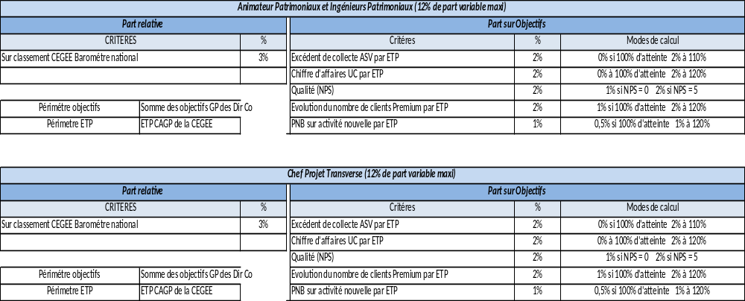
Modes de détermination par métier
Annexe 1 : Détermination de la part variable par métier :
Marché Gestion Privée
Bonus maxi: 2.000 €

Slide 39
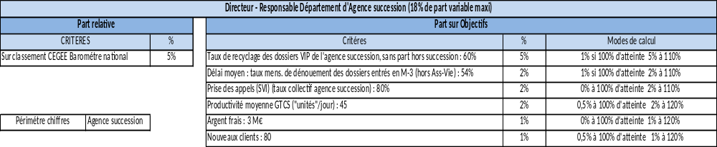
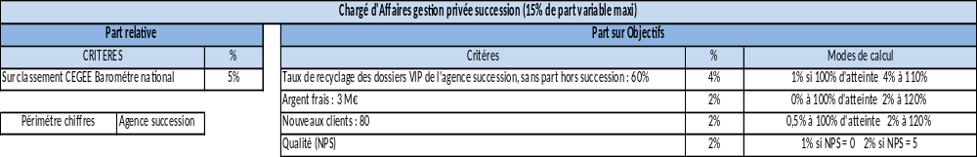
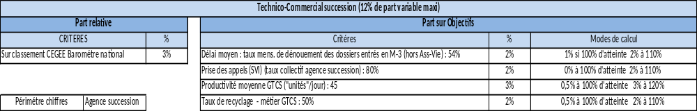
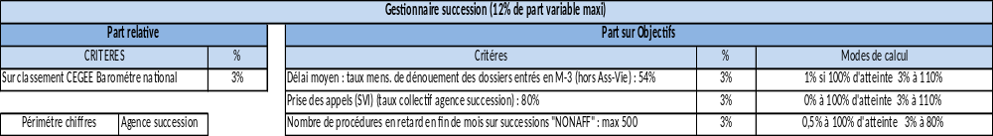
Modes de détermination par métier
Annexe 1 : Détermination de la part variable par métier :
Marché Gestion Privée
Bonus maxi: 4.000 €

Slide 40
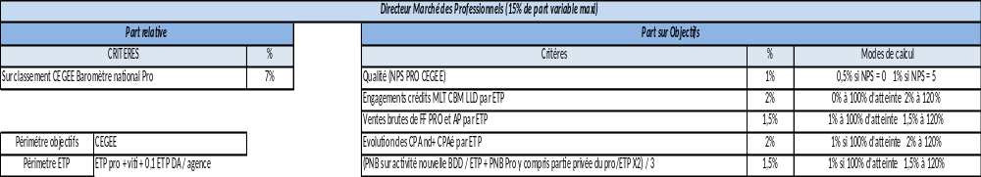
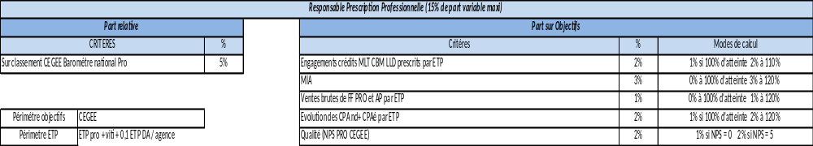
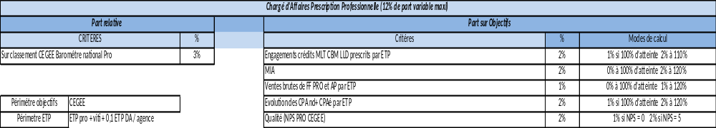
Modes de détermination par métier
Annexe 1 : Détermination de la part variable par métier :
Marché des Professionnels
Bonus maxi: 5.000 €
Bonus maxi: 2.000 €

Slide 41
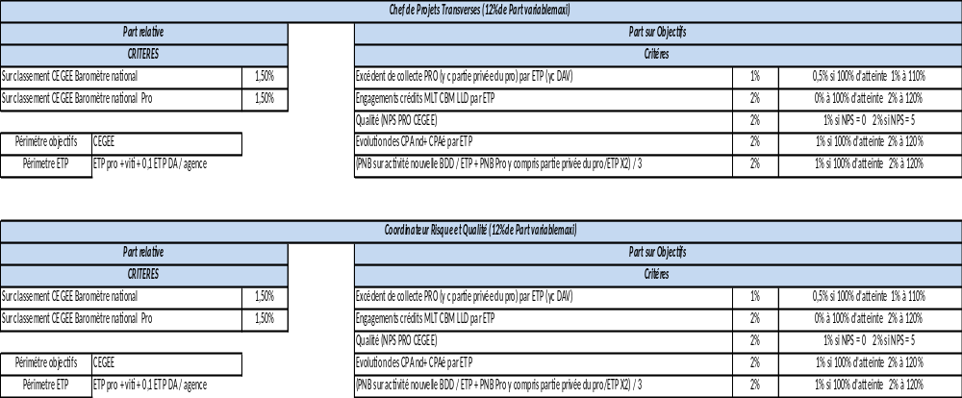
Modes de détermination par métier
Annexe 1 : Détermination de la part variable par métier :
Marché des Professionnels

Slide 42
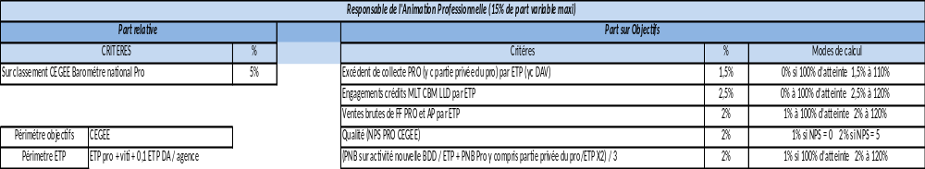
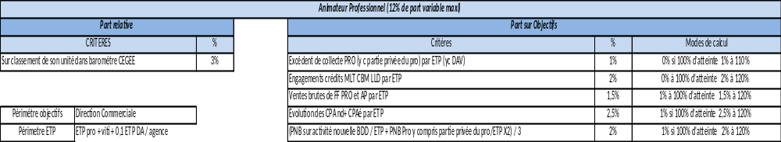
Modes de détermination par métier
Annexe 1 : Détermination de la part variable par métier :
Marché des Professionnels
Bonus maxi: 2.000 €

Slide 43
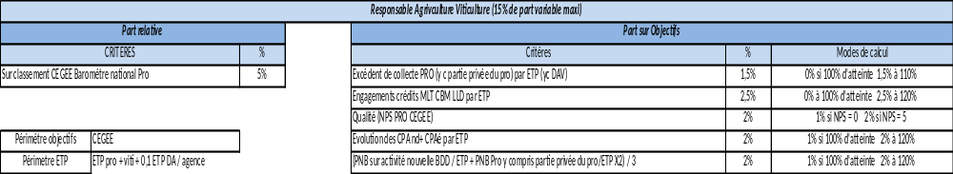
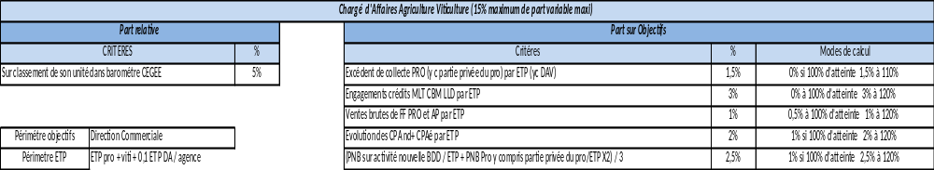
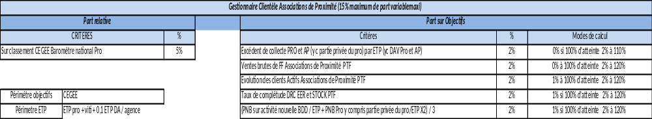
Modes de détermination par métier
Annexe 1 : Détermination de la part variable par métier :
Marché des Professionnels
Bonus maxi: 2.000 €

Slide 44
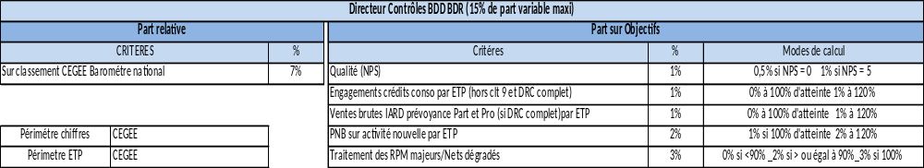
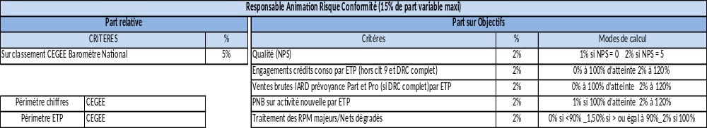
Modes de détermination par métier
Annexe 1 : Détermination de la part variable par métier :
Contrôles BDD BDR
Bonus maxi: 5.000 €
Bonus maxi: 2.000 €

Slide 45
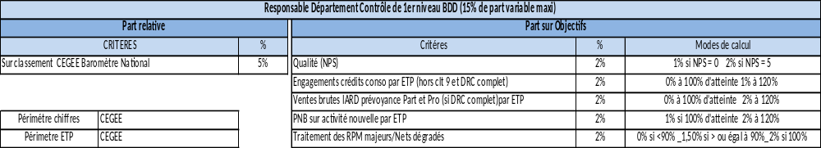

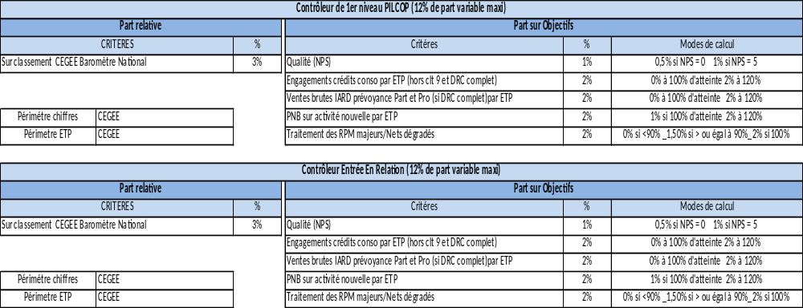
Modes de détermination par métier
Annexe 1 : Détermination de la part variable par métier :
Contrôles BDD BDR

Slide 46
Grilles de conversion
Annexe 2 : Grilles de conversion – part variable 1%
PV maximale = 1% |  |  | PV maximale = 1% |  |  | PV maximale = 1% |  |  | PV maximale = 1%
Mode de calcul : 0% si 100% d'atteinte 1% si 120% d'atteinte |  |  | Mode de calcul : 0,5% si 100% d'atteinte 1% si 120% d'atteinte |  |  | Mode de calcul : 0% si 100% d'atteinte 1% si 110% d'atteinte |  |  | Mode de calcul : 0,5% si NPS = 0 1% si NPS = 5
% d'atteinte | %PV |  | % d'atteinte | %PV |  | % d'atteinte | %PV |  | NPS | %PV
120% | 1,00% |  | 120% | 1,00% |  | 110% | 1,00% |  | 5 | 1,00%
119% | 0,95% |  | 119% | 0,975% |  | 109% | 0,90% |  | 4,0 | 0,90%
118% | 0,90% |  | 118% | 0,950% |  | 108% | 0,80% |  | 3,0 | 0,80%
117% | 0,85% |  | 117% | 0,925% |  | 107% | 0,70% |  | 2,0 | 0,70%
116% | 0,80% |  | 116% | 0,900% |  | 106% | 0,60% |  | 1,0 | 0,60%
115% | 0,75% |  | 115% | 0,875% |  | 105% | 0,50% |  | 0 | 0,50%
114% | 0,70% |  | 114% | 0,850% |  | 104% | 0,40% |  | ‹0 | 0%
113% | 0,65% |  | 113% | 0,825% |  | 103% | 0,30%
112% | 0,60% |  | 112% | 0,800% |  | 102% | 0,20%
111% | 0,55% |  | 111% | 0,775% |  | 101% | 0,10%
110% | 0,50% |  | 110% | 0,750% |  | 100% | 0,00%
109% | 0,45% |  | 109% | 0,725%
108% | 0,40% |  | 108% | 0,700%
107% | 0,35% |  | 107% | 0,675%
106% | 0,30% |  | 106% | 0,650%
105% | 0,25% |  | 105% | 0,625%
104% | 0,20% |  | 104% | 0,600%
103% | 0,15% |  | 103% | 0,575%
102% | 0,10% |  | 102% | 0,550%
101% | 0,05% |  | 101% | 0,525%
100% | 0% |  | 100% | 0,50%

Slide 47
Grilles de conversion
Annexe 2 : Grilles de conversion – part variable 1,5%
PV maximale = 1,5% |  |  | PV maximale = 1,5% |  |  | PV maximale = 1,5% |  |  | PV maximale = 1,5% |  |  | PV maximale = 1,5%
Mode de calcul : 0% si 100% d'atteinte 1,5% si 120% d'atteinte |  |  | Mode de calcul : 1% si 100% d'atteinte 1,5% si 120% d'atteinte |  |  | Mode de calcul : 0% si 100% d'atteinte 1,5% si 110% d'atteinte |  |  | Mode de calcul : 1% si 100% d'atteinte 1,5% si 110% d'atteinte |  |  | Mode de calcul : 1% si NPS = 0 1,5% si NPS = 5
% d'atteinte | %PV |  | % d'atteinte | %PV |  | % d'atteinte | %PV |  | % d'atteinte | %PV |  | NPS | %PV
120% | 1,50% |  | 120% | 1,50% |  | 110% | 1,50% |  | 110% | 1,50% |  | 5 | 1,50%
119% | 1,425% |  | 119% | 1,475% |  | 109% | 1,35% |  | 109% | 1,45% |  | 4 | 1,40%
118% | 1,35% |  | 118% | 1,450% |  | 108% | 1,20% |  | 108% | 1,40% |  | 3 | 1,30%
117% | 1,275% |  | 117% | 1,425% |  | 107% | 1,05% |  | 107% | 1,35% |  | 2 | 1,20%
116% | 1,20% |  | 116% | 1,400% |  | 106% | 0,90% |  | 106% | 1,30% |  | 1 | 1,10%
115% | 1,125% |  | 115% | 1,375% |  | 105% | 0,75% |  | 105% | 1,25% |  | 0 | 1,00%
114% | 1,05% |  | 114% | 1,350% |  | 104% | 0,60% |  | 104% | 1,20% |  | ‹0 | 0%
113% | 0,975% |  | 113% | 1,325% |  | 103% | 0,45% |  | 103% | 1,15%
112% | 0,90% |  | 112% | 1,300% |  | 102% | 0,30% |  | 102% | 1,10%
111% | 0,825% |  | 111% | 1,275% |  | 101% | 0,15% |  | 101% | 1,05%
110% | 0,75% |  | 110% | 1,250% |  | 100% | 0% |  | 100% | 1,00%
109% | 0,675% |  | 109% | 1,225%
108% | 0,60% |  | 108% | 1,200%
107% | 0,525% |  | 107% | 1,175%
106% | 0,45% |  | 106% | 1,150%
105% | 0,375% |  | 105% | 1,125%
104% | 0,30% |  | 104% | 1,100%
103% | 0,225% |  | 103% | 1,075%
102% | 0,15% |  | 102% | 1,050%
101% | 0,075% |  | 101% | 1,025%
100% | 0% |  | 100% | 1,000%

Slide 48
Grilles de conversion
Annexe 2 : Grilles de conversion – part variable 2%
PV maximale = 2 % |  |  | PV maximale = 2 % |  |  | PV maximale = 2 % |  |  | PV maximale = 2 % |  |  | PV maximale = 2 % |  |  | PV maximale = 2 % |  |  | PV maximale = 2 %
Mode de calcul : 0% si 100% d'atteinte 2% si 120% d'atteinte |  |  | Mode de calcul : 1% si 100% d'atteinte 2% si 120% d'atteinte |  |  | Mode de calcul : 0% si 100% d'atteinte 2% si 110% d'atteinte |  |  | Mode de calcul : 1% si 100% d'atteinte 2% si 110% d'atteinte |  |  | Mode de calcul : 1% si NPS = 0 2% si NPS = 5 |  |  | Mode de calcul : Traitement RPM majeurs / Nets dégradés 0% si < 90% 2% si 100% |  |  | Mode de calcul : Succession : taux de recyclage métier GTCS : 50% 0,5% si 100% d'atteinte 2% si 110% d'atteinte
% d'atteinte | %PV |  | % d'atteinte | %PV |  | % d'atteinte | %PV |  | % d'atteinte | %PV |  | NPS | %PV |  | % d'atteinte | %PV |  | % d'atteinte | %PV
120% | 2,00% |  | 120% | 2,00% |  | 110% | 2,00% |  | 110% | 2,00% |  | 5 | 2,00% |  | 100% | 2,00% |  | 110% | 2,00%
119% | 1,90% |  | 119% | 1,95% |  | 109% | 1,80% |  | 109% | 1,90% |  | 4,0 | 1,80% |  | 99% | 1,95% |  | 109% | 1,85%
118% | 1,80% |  | 118% | 1,90% |  | 108% | 1,60% |  | 108% | 1,80% |  | 3,0 | 1,60% |  | 98% | 1,90% |  | 108% | 1,70%
117% | 1,70% |  | 117% | 1,85% |  | 107% | 1,40% |  | 107% | 1,70% |  | 2,0 | 1,40% |  | 97% | 1,85% |  | 107% | 1,55%
116% | 1,60% |  | 116% | 1,80% |  | 106% | 1,20% |  | 106% | 1,60% |  | 1,0 | 1,20% |  | 96% | 1,80% |  | 106% | 1,40%
115% | 1,50% |  | 115% | 1,75% |  | 105% | 1,00% |  | 105% | 1,50% |  | 0 | 1,00% |  | 95% | 1,75% |  | 105% | 1,25%
114% | 1,40% |  | 114% | 1,70% |  | 104% | 0,80% |  | 104% | 1,40% |  | ‹0 | 0% |  | 94% | 1,70% |  | 104% | 1,10%
113% | 1,30% |  | 113% | 1,65% |  | 103% | 0,60% |  | 103% | 1,30% |  |  |  |  | 93% | 1,65% |  | 103% | 0,95%
112% | 1,20% |  | 112% | 1,60% |  | 102% | 0,40% |  | 102% | 1,20% |  |  |  |  | 92% | 1,60% |  | 102% | 0,80%
111% | 1,10% |  | 111% | 1,55% |  | 101% | 0,20% |  | 101% | 1,10% |  |  |  |  | 91% | 1,55% |  | 101% | 0,65%
110% | 1,00% |  | 110% | 1,50% |  | 100% | 0% |  | 100% | 1,00% |  |  |  |  | 90% | 1,50% |  | 100% | 0,50%
109% | 0,90% |  | 109% | 1,45% |  |  |  |  |  |  |  |  |  |  | < 90% | 0%
108% | 0,80% |  | 108% | 1,40%
107% | 0,70% |  | 107% | 1,35%
106% | 0,60% |  | 106% | 1,30%
105% | 0,50% |  | 105% | 1,25%
104% | 0,40% |  | 104% | 1,20%
103% | 0,30% |  | 103% | 1,15%
102% | 0,20% |  | 102% | 1,10%
101% | 0,10% |  | 101% | 1,05%
100% | 0% |  | 100% | 1,00%

Slide 49
Grilles de conversion
Annexe 2 : Grilles de conversion – part variable 3%
PV maximale = 3 % |  |  | PV maximale = 3 % |  |  | PV maximale = 3 % |  |  | PV maximale = 3 % |  |  | PV maximale = 3 %
Mode de calcul : 0,5% si 100% d'atteinte 3% si 120% d'atteinte |  |  | Mode de calcul : 1% si 100% d'atteinte 3% si 120% d'atteinte |  |  | Mode de calcul : 1% si 100% d'atteinte 3% si 110% d'atteinte |  |  | Mode de calcul : Traitement RPM majeurs / Nets dégradés 0% si < 90% 3% si 100% |  |  | Mode de calcul : Succession : Nb de procédures en retard ''NONAFF'' 0,5% si 100% d'atteinte 3% si 80% d'atteinte
% d'atteinte | %PV |  | % d'atteinte | %PV |  | % d'atteinte | %PV |  | % d'atteinte | %PV |  | % d'atteinte | %PV
120% | 3,00% |  | 120% | 3,00% |  | 110% | 3,00% |  | 100% | 3,00% |  | 80% | 3,00%
119% | 2,875% |  | 119% | 2,90% |  | 109% | 2,80% |  | 0,99% | 2,90% |  | 81% | 2,875%
118% | 2,750% |  | 118% | 2,80% |  | 108% | 2,60% |  | 0,98% | 2,80% |  | 82% | 2,750%
117% | 2,625% |  | 117% | 2,70% |  | 107% | 2,40% |  | 0,97% | 2,70% |  | 83% | 2,625%
116% | 2,500% |  | 116% | 2,60% |  | 106% | 2,20% |  | 0,96% | 2,60% |  | 84% | 2,500%
115% | 2,375% |  | 115% | 2,50% |  | 105% | 2,00% |  | 0,95% | 2,50% |  | 85% | 2,375%
114% | 2,250% |  | 114% | 2,40% |  | 104% | 1,80% |  | 0,94% | 2,40% |  | 86% | 2,250%
113% | 2,125% |  | 113% | 2,30% |  | 103% | 1,60% |  | 0,93% | 2,30% |  | 87% | 2,125%
112% | 2,000% |  | 112% | 2,20% |  | 102% | 1,40% |  | 0,92% | 2,20% |  | 88% | 2,000%
111% | 1,875% |  | 111% | 2,10% |  | 101% | 1,20% |  | 0,91% | 2,10% |  | 89% | 1,875%
110% | 1,750% |  | 110% | 2,00% |  | 100% | 1,00% |  | 0,90% | 2,00% |  | 90% | 1,750%
109% | 1,625% |  | 109% | 1,90% |  |  |  |  | < 90% | 0% |  | 91% | 1,625%
108% | 1,500% |  | 108% | 1,80% |  |  |  |  |  |  |  | 92% | 1,500%
107% | 1,375% |  | 107% | 1,70% |  |  |  |  |  |  |  | 93% | 1,375%
106% | 1,250% |  | 106% | 1,60% |  |  |  |  |  |  |  | 94% | 1,250%
105% | 1,125% |  | 105% | 1,50% |  |  |  |  |  |  |  | 95% | 1,125%
104% | 1,000% |  | 104% | 1,40% |  |  |  |  |  |  |  | 96% | 1,000%
103% | 0,875% |  | 103% | 1,30% |  |  |  |  |  |  |  | 97% | 0,875%
102% | 0,750% |  | 102% | 1,20% |  |  |  |  |  |  |  | 98% | 0,750%
101% | 0,625% |  | 101% | 1,10% |  |  |  |  |  |  |  | 99% | 0,625%
100% | 0,500% |  | 100% | 1,00% |  |  |  |  |  |  |  | 100% | 0,50%

Slide 50
Grilles de conversion
Annexe 2 : Grilles de conversion – part variable 2,5% - 4 % - 5%
PV maximale = 2,5 % |  |  | PV maximale = 4 % |  |  | PV maximale = 5 %
Mode de calcul : 0% si 100% d'atteinte 2,5% si 120% d'atteinte |  |  | Mode de calcul : 1% si 100% d'atteinte 4% si 110% d'atteinte |  |  | Mode de calcul : 1% si 100% d'atteinte 5% si 110% d'atteinte
% d'atteinte | %PV |  | % d'atteinte | %PV |  | % d'atteinte | %PV
120% | 2,50% |  | 110% | 4,00% |  | 110% | 5,00%
119% | 2,375% |  | 109% | 3,70% |  | 109% | 4,60%
118% | 2,250% |  | 108% | 3,40% |  | 108% | 4,20%
117% | 2,125% |  | 107% | 3,10% |  | 107% | 3,80%
116% | 2,000% |  | 106% | 2,80% |  | 106% | 3,40%
115% | 1,875% |  | 105% | 2,50% |  | 105% | 3,00%
114% | 1,750% |  | 104% | 2,20% |  | 104% | 2,60%
113% | 1,625% |  | 103% | 1,90% |  | 103% | 2,20%
112% | 1,500% |  | 102% | 1,60% |  | 102% | 1,80%
111% | 1,375% |  | 101% | 1,30% |  | 101% | 1,40%
110% | 1,250% |  | 100% | 1,00% |  | 100% | 1,00%
109% | 1,125%
108% | 1,000%
107% | 0,875%
106% | 0,750%
105% | 0,625%
104% | 0,500%
103% | 0,375%
102% | 0,250%
101% | 0,125%
100% | 0%

Slide 51
Règles de gestion du baromètre
Annexe 3 : Règles de gestion du baromètre BDD 2019
2 classements pour les Agences : les 2 classements sont valorisés de façon équivalente et il y aura la prise en compte du meilleur des 2.
1 sur le classement général au 31/12/2019
1 sur la meilleure progression en classement entre le 31/12/2018 et le 31/12/2019
un seul classement pour les Directions Commerciales sur le classement général au 31/12/2019
Règle de l’écart au premier
Ecart au premier d’un indicateur = (valeur maximale - valeur de l'entité) / valeur maximale

Slide 52
Règles de gestion du baromètre
Annexe 3 : Règles de gestion du baromètre BDD 2019
Exemple 1 :
La collecte d'une agence est de 15000€ par ETP ; la meilleure performance du réseau est de 24000€ par ETP. L'écart au premier de cette agence sera de :
(24000 -15000) / 24000 soit 37,5%.
Exemple 2 :
L'évolution du nombre de clients actifs d'une agence est de -2 par ETP ; la meilleure performance du réseau est de +5 par ETP. L'écart au premier de cette agence sera de :
(5 - (-2) ) /5 soit 140%.
Remarque :
Dans les cas où l'écart au 1er maximum dépasse 150% et pour ne pas donner trop d'importance à un seul indicateur, il sera opéré un plafonnement de cet écart au 1er à hauteur de 150%.
Les autres agences dont l'écart au 1er ne dépasse pas 150% conserveront leur écart au premier initial. La réduction proportionnelle par rapport au plafond n'est plus effectuée.

Slide 53
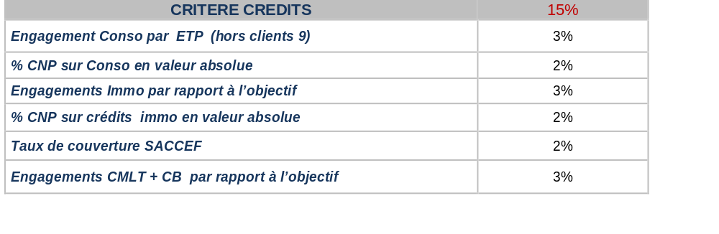
Règles de gestion du baromètre
Annexe 3 : Règles de gestion du baromètre BDD 2019
Ecart au premier d'une planche :
Les indicateurs d'un critère sont pondérés avec un coefficient. Ci-dessous l’exemple de la planche « CREDIT » et la pondération de chacun des critères le constituant :
On calcule pour chaque niveau de structure (Direction commerciale, UC/secteur et agence), une moyenne pondérée des écarts au premier des indicateurs composant la planche.
L'écart au premier du critère est obtenu en soustrayant de l'écart moyen pondéré de l'agence, l'écart moyen au premier de l'agence classée première de la planche.
L'agence classée première a un écart au premier égal à 0 ; les écarts affichés par les autres agences sont les écarts par rapport à cette agence première de la planche.

Slide 54
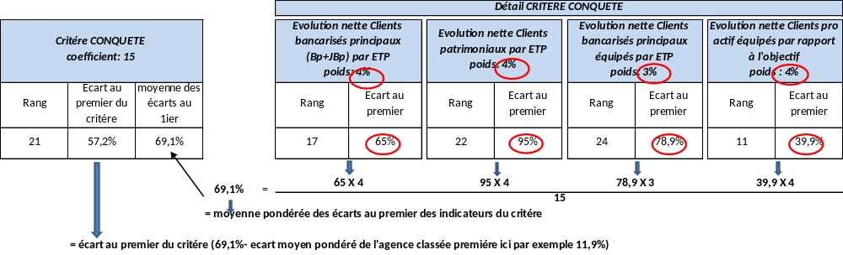
Règles de gestion du baromètre
Annexe 3 : Règles de gestion du baromètre BDD 2019
Exemple pour l’écart au premier d'une planche :
A partir de la planche Critère CONQUETE (cf ci-dessous)

Slide 55

Règles de gestion du baromètre
Annexe 3 : Règles de gestion du baromètre BDD 2019
Classement général :
Le classement général se fait sur la pondération des écarts au premier des 7 planches, l'entité ayant la moyenne la plus faible se classant première.
L'écart final au premier est là aussi obtenu en soustrayant de l'écart moyen pondéré général de l'agence, l'écart moyen au premier général de l'agence classée première ; cette dernière aura donc un écart au premier final égal à 0.
Exemple :

